Slide 1
Ego vobis salutem plurimam dico. Mihi nomen est Marika. Annum ago duodevicesimum atque discipula Lycei “Titi Lucretii Cari” sum. Ego vivo in parvo vico qui Salerno proximus est: huic nomen est Siano. Vale!

Slide 2
Salutem plurimam tibi dico. Mihi nomen est Mariantonietta Ambrosio. Ego sum discipula apud scholam Lyceum "Titum Lucretium Carum" in urbe Sarno. Audio lectiones nunc quarti anni cursus studiorum. Ago duodevicesimum annum. Nunc incumbo maximā cum diligentiā in studium Italicae, Graecae, Latinae et Britannicae linguarum atque philosophiae, historiae, mathematicae et scientiarum.

Slide 3
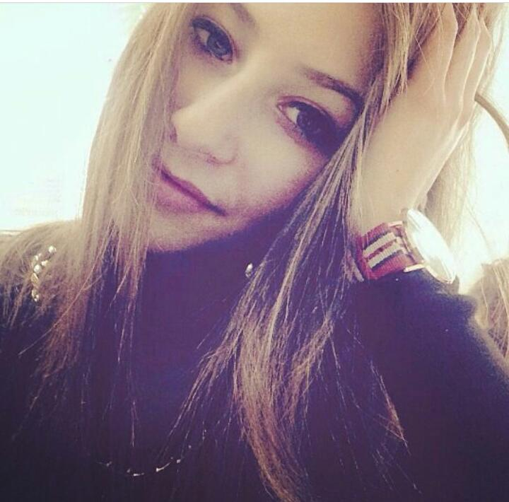
Mihi nomen est Lucia et puella septemdecim annorum sum. Discipula Sarni Lycei “Titi Lucretii Cari” sum. Has disciplinas studēre malo: philosophiam et linguam Latinam. Me delectant musica et librorum lectio. Vale!

Slide 4
Mihi nomen est Sara et septemdecim annos nata sum. Discipula Sarni Lycei “Titi Lucretii Cari” sum. Has disciplinas studēre malo: historiam et linguam Latinam. Me delectant librorum lectio, musica et fabulae in theatro agendae. Vale!

Slide 5
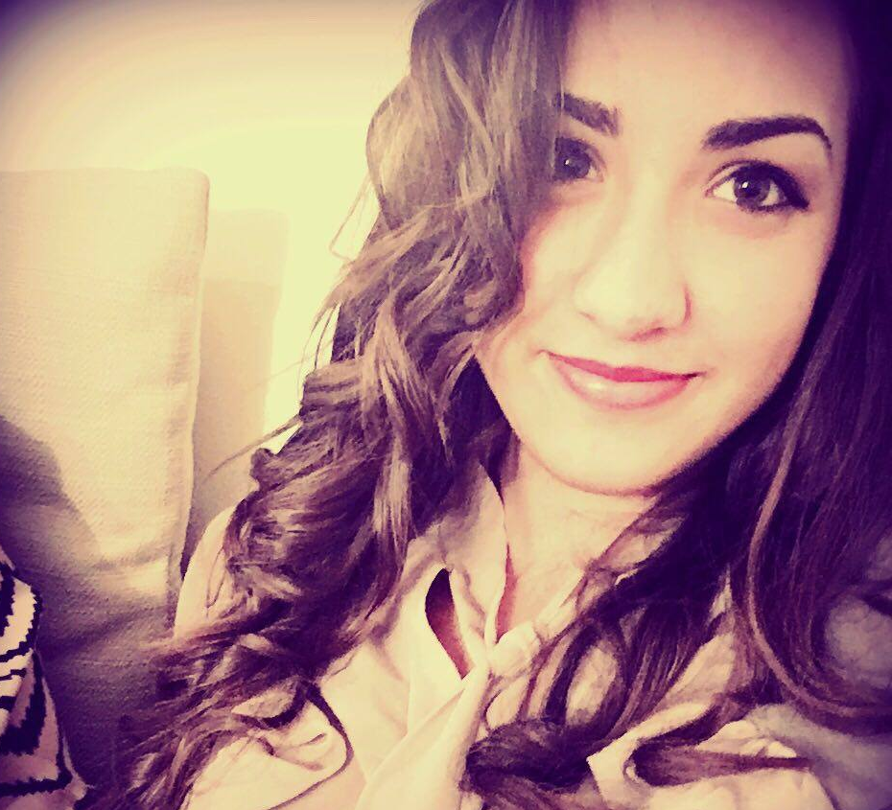
Mihi nomen est Gioia. Septemdecim annos nata sum, in parvo vico qui Neapoli proximus est incolo: huic nomen est Striano. Discipula Sarni Lycei “Titi Lucretii Cari” sum. Mea linguae Latinae magistra Maria Di Florio est. Me iuvat audire musicam, legere libros et edĕre cibum. Vale!

Slide 6
Mihi nomen est Marialuisa, puella septemdecim annorum sum. Discipula Sarni Lycei “Titi Lucretii Cari” sum. Has disciplinas studēre malo: historiam et linguam Latinam. Me delectant musica et fabulae in theatro agendae. Vale!

Slide 7
Mihi nomen est Autilia. Septemdecim annos nata sum, in parvo vico, qui apud montem Vesuvium est, incolo: huic nomen est Terzigno. Discipula Sarni Lycei “Titi Lucretii Cari” sum. Optavi hanc scholam ut antiquas linguas discerem. Me iuvat audire musicam, legĕre libros et vidēre picturam.

Slide 8
Mihi nomen est Daniela, studeo apud Lyceum “Titum Lucretium Carum” Sarni. Ago duedevicesimum annum et vivo in parva atque amoena regione, cui nomen est San Valentino Torio. Ego sum virgo capillo promisso atque oculis fuscis, amo studēre antiquas litteras. Vale!

Slide 9
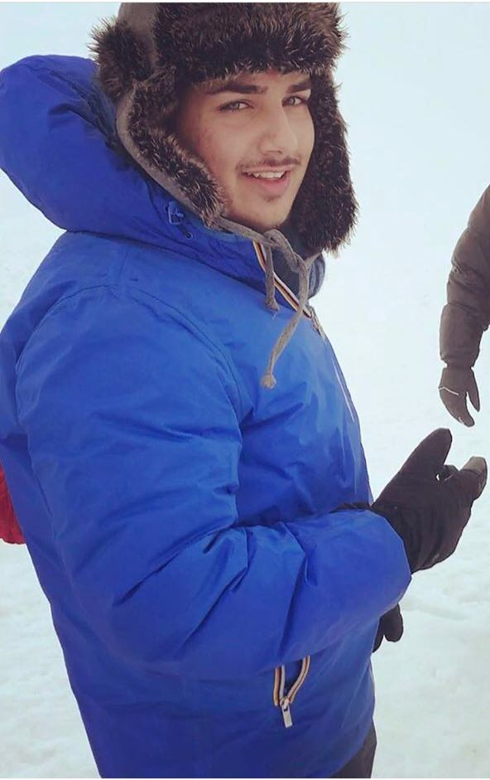
Mihi nomen est Riccardo, adulescens septemdecim annorum sum. Vivo Sarni et discipulus classis IV A Lycei « Titi Lucretii Cari » sum. Meae linguae Latinae magistrae nomen est Maria Di Florio, mea disciplina praecipue dilecta mathematica est. Cotidie ad scholam eo, dominico die quiesco. Studio assidue operam do toto die. Pervesperi cubitum eo.

Slide 10
Mihi nomen est Elisa, virgo septemdecim annorum sum. Vivo in parvo vico qui Neapoli proximus est: huic nomen est Striano. Discipula Sarni Lycei "Titi Lucretii Cari" sum et meae linguae Latinae magistrae nomen est Maria Di Florio. Mea disciplina praecipue dilecta historia est. Familia mea est quinque capitum: mater, pater et duo fratres mihi sunt. Mea interest studēre, sed malo corporis exercitationem facere, maxime pila volante ludere.

Slide 11
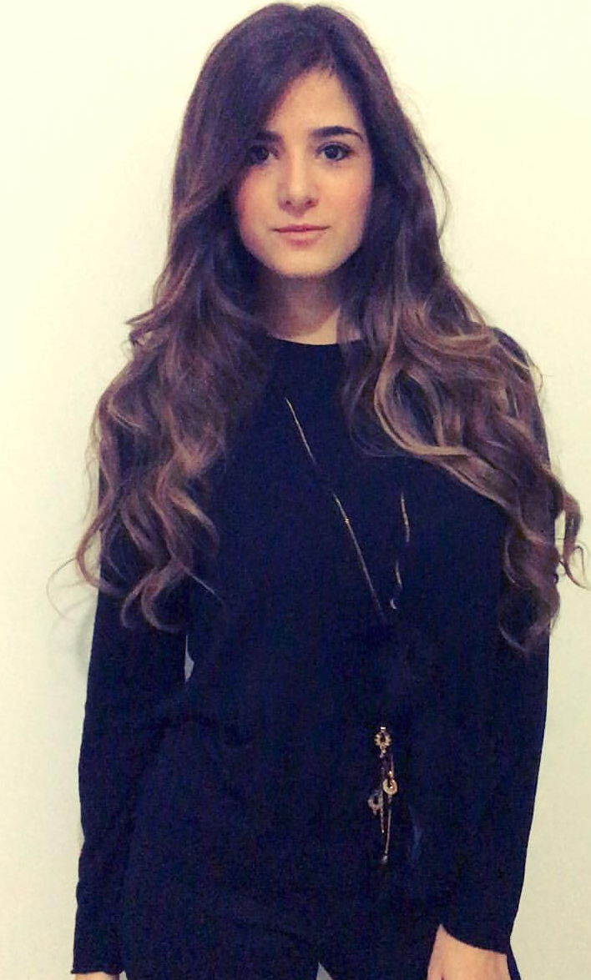
Mihi nomen est Erica. Septemdecim annos nata sum, in parvo vico, qui Neapoli proximus est, incolo: huic nomen est San Valentino Torio. Annum ago duodevicesimum atque discipula Lycei “Titi Lucretii Cari” sum. Me iuvat audire musicam et legĕre libros. Vale!

Slide 12
Mihi nomen est Milena, septemdecim annos nata sum atque discipula Sarni Lycei “Titi Lucretii Cari” sum. Mea permagni interest studēre litteras Latinas Graecasque sed etiam philosophiam. Me iuvat musicam audire, cum meis amicis stare et edere cibum, sed nolo coquinare: nam pigerrima sum.

Slide 13
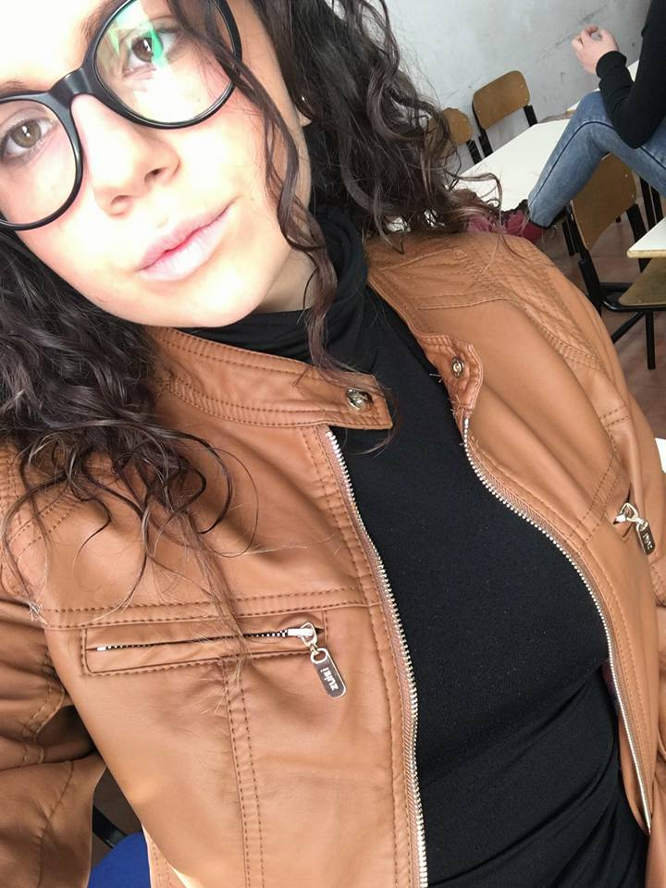
Mihi nomen est Maria Isabella; discipula Sarni Lycei “Titi Lucretii Cari” sum. Ego sum ingenio hilari affabilique. Mihi sunt amicae multae amicique quibuscum saepe ago tempus libenter. Toto die assidue studio operam do, sed dominico die occurro amicis; cum illis deambulo, cano et salto: nam amo audire musicam. Aliquando disputamus de studio aut de huius aetatis quaestionibus.

Slide 14
Mihi nomen est Autilia, mihi cognomen est Falcus. Annum ago undevicesimum atque discipula Lycei “Titi Lucretii Cari” sum. Vivo in parvo vico qui Neapoli proximus est: huic nomen est Striano. Puella iucunda et cara sum, diligo bonum cibum, veros amicos et musicam. Quare mea magni interest me circondari a multis et me esse beatam.

Slide 15
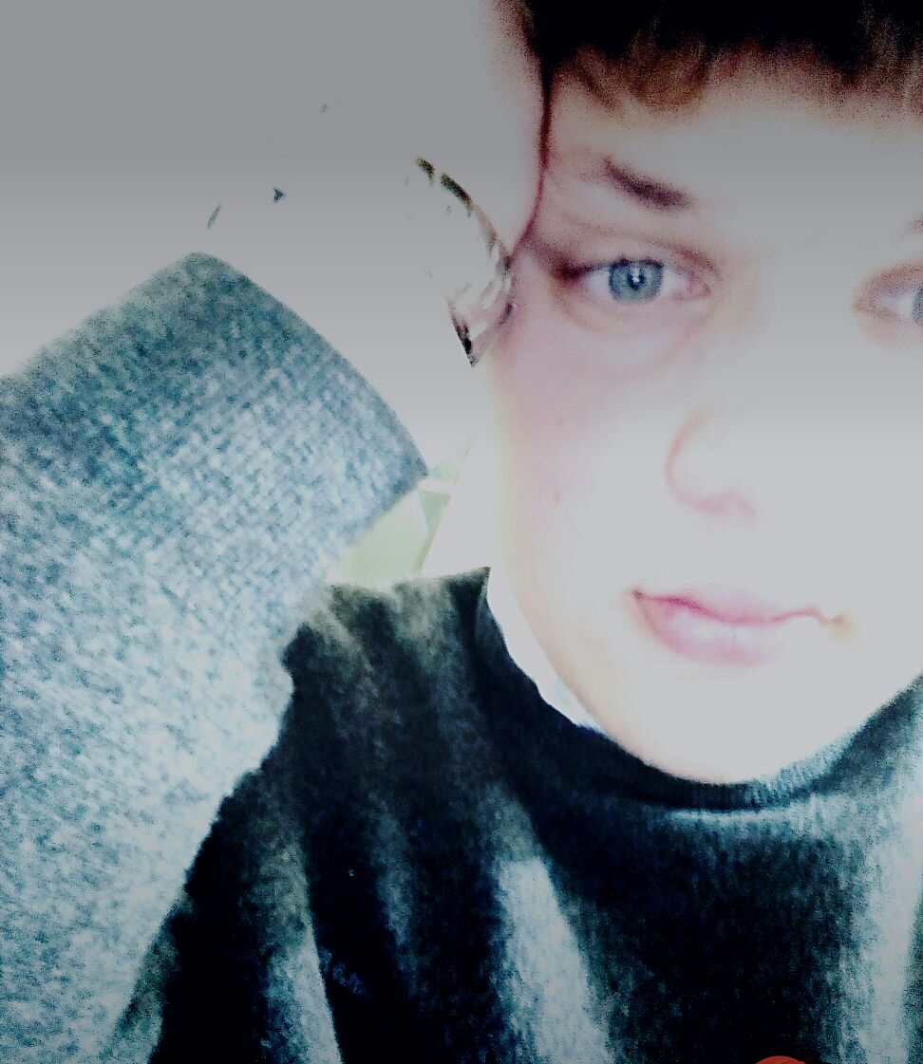
Mihi nomen est Luigi, adulescens septemdecim annorum sum. Vivo Sarni et discipulus classis IV A Lycei « Titi Lucretii Cari » sum. Meae linguae Latinae magistrae nomen est Maria Di Florio. Me delectant musica et fabulae in theatro agendae. Vale!

Slide 16
Salutem plurimam dico tibi,ignotae puellae. Mihi nomen est Joannes Cordella, ago duodevicesimum annum,auditor sum apud Lyceum "Titum Lucretium Carum" in urbe Sarno. Pulcher sum flavis capillis promissis et lepidus videor caeruleis oculis. Summo gaudio ludo pilā atque strenue et acriter sustineo agonem gregis Neapolitani. Inter disciplinas scholasticas praefero longe linguam Graecam.

Slide 17
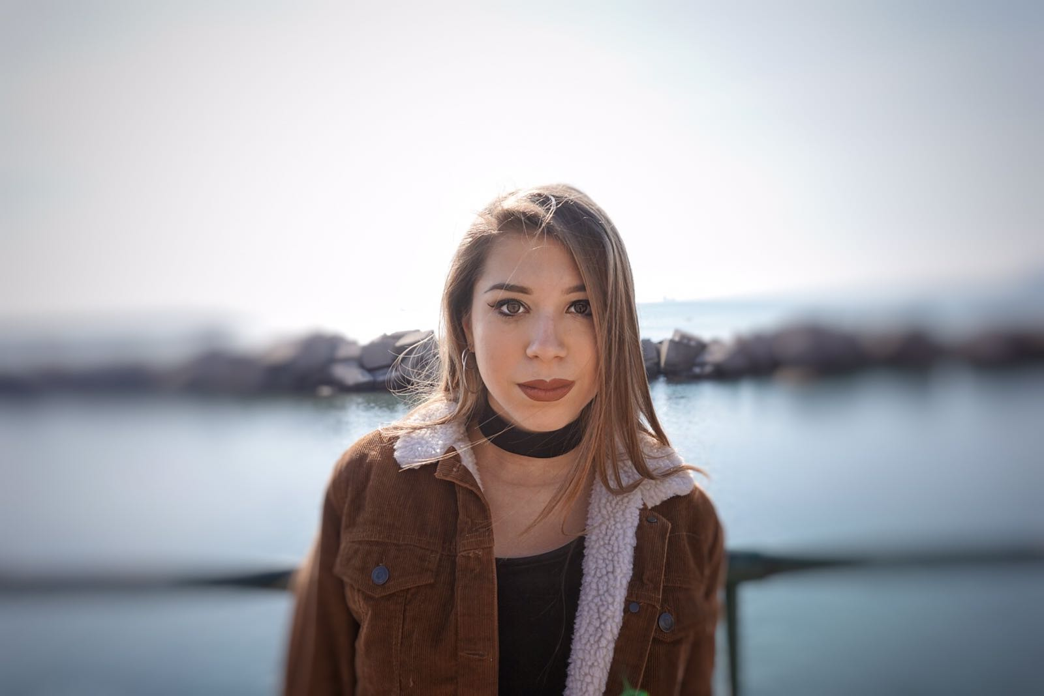
Mihi nomen est Annachiara. Ego sum discipula in “Liceo Classico Tito Lucrezio Caro”. Ego puella annorum septemdecim sum. Cum voluptate fictos libros lego. Vale!

